Slide 1
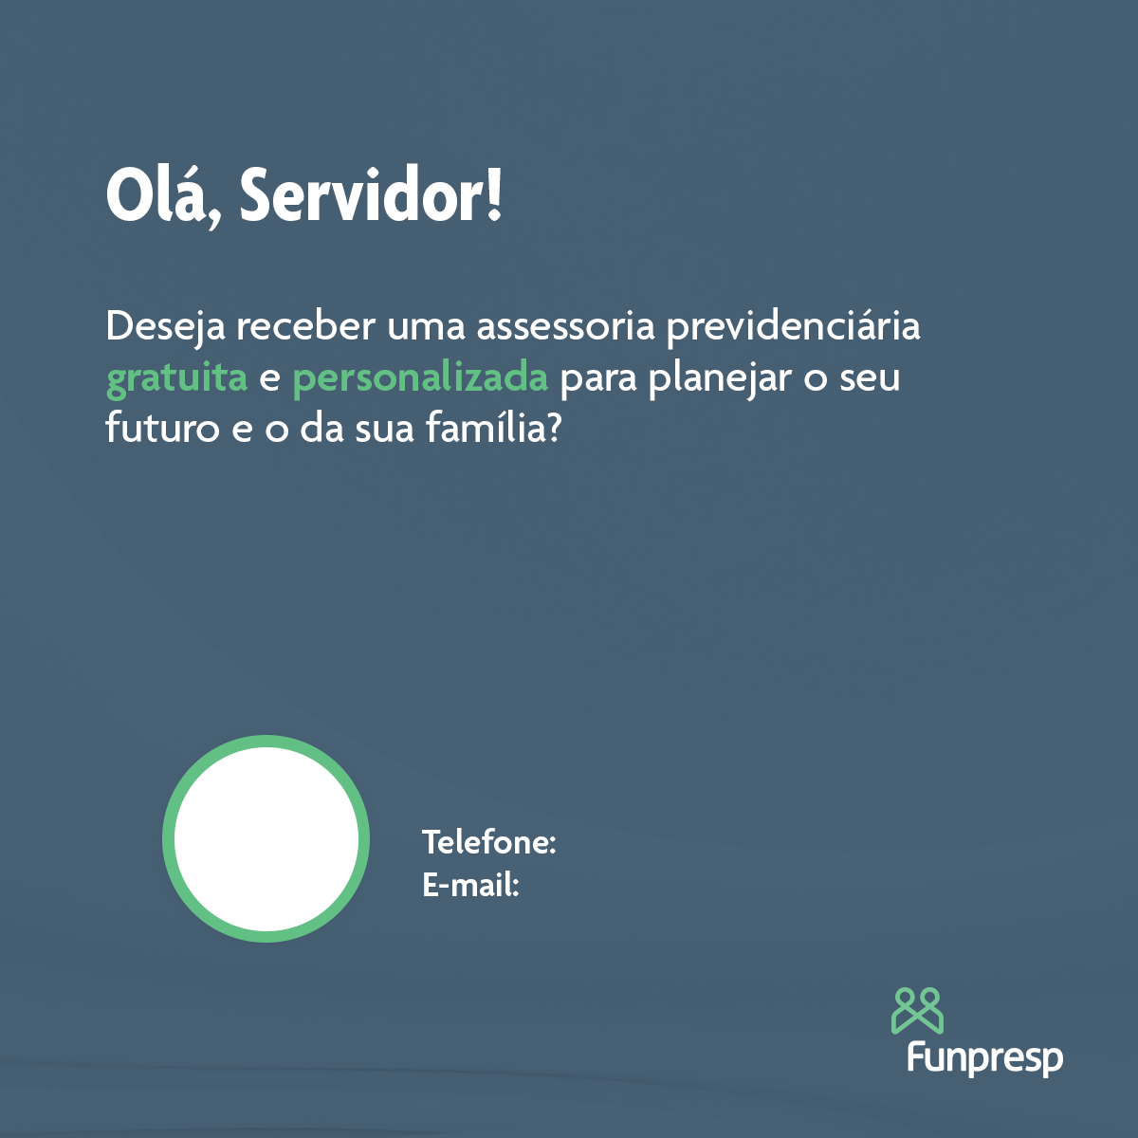
Fale com a Assessora da Funpresp exclusiva
para a sua região, realize simulações e tire suas dúvidas sobre nossos Planos de Benefícios.
Maria da Silva
(xx) xxxxx-xxxx
xxxxxxxxxx@funpresp.com.br

